Slide 1
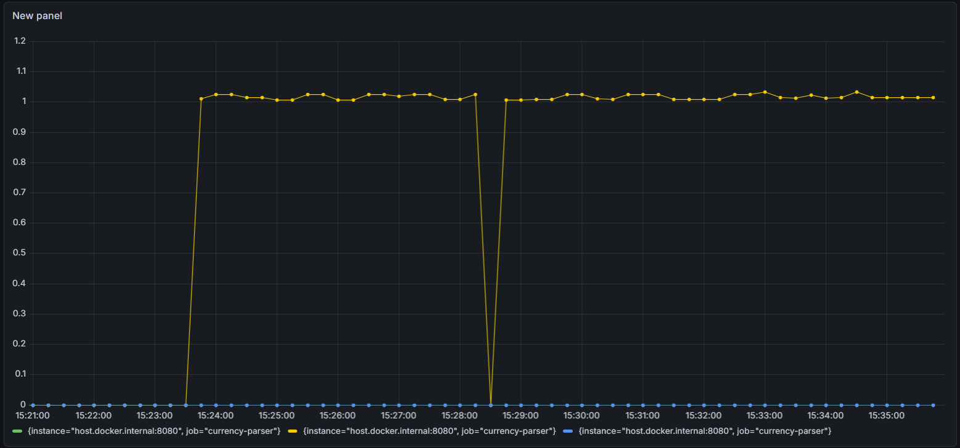
Currency Parser: мониторинг и профилирование
Результаты этапов 1–4 (Prometheus/Grafana + JVM profiling)
Артефакты: графики метрик, скриншоты VisualVM, heap dump
Источник данных: Prometheus • Визуализация: Grafana • Профилирование: VisualVM

Slide 2
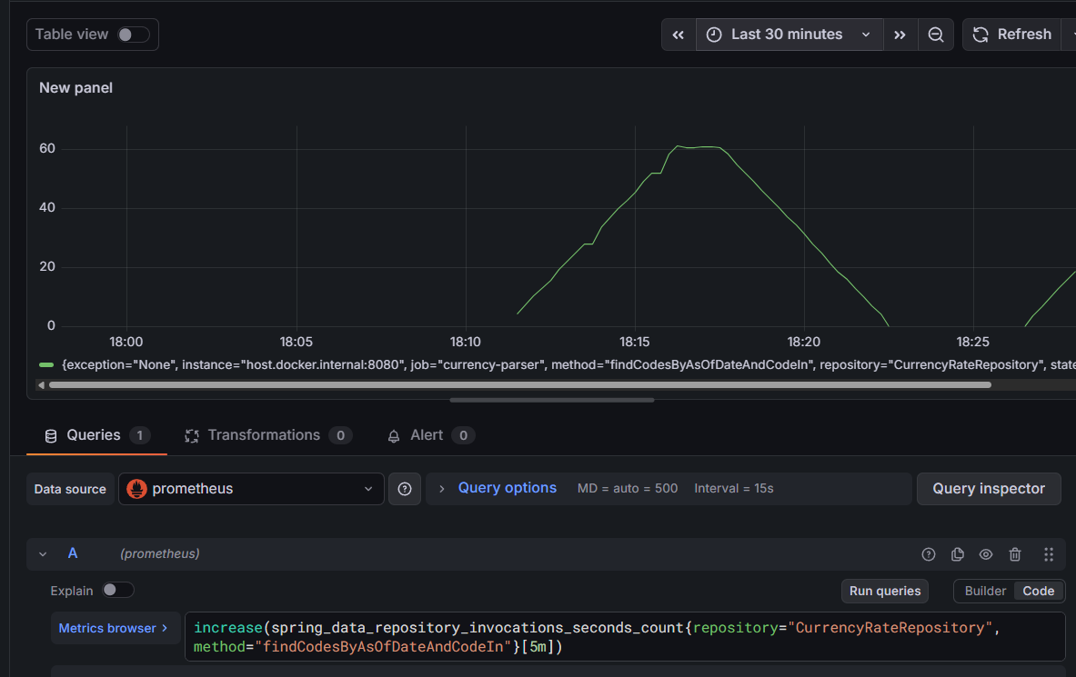
Стенд и методика
Что мерили и как подтверждали гипотезы
Метрики и графики в Prometheus/Grafana (PromQL)
Метрики Spring Data по репозиторию: сколько и как долго выполняются вызовы
Профилирование JVM в VisualVM: CPU/GC/heap/threadsЭффект оптимизации: сравнение “до/после”

Slide 3
Этап 1 - Доступность сервиса
Контроль: сервис отвечает, краткие падения совпадают с перезапуском
• В норме метрика доступности держится около 1
• Провалы до 0 — признак рестарта/пересборки
• Сравнение этапов делаем на стабильном участке

Slide 4
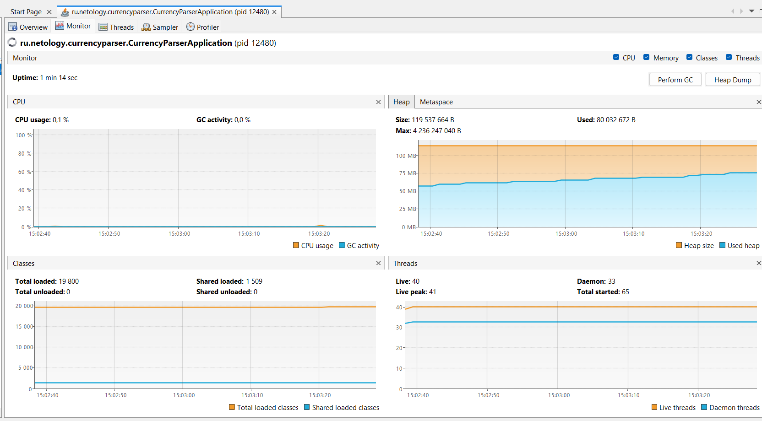
Этап 1 - JVM: CPU/GC/Heap/Threads
Проверка, что проблема не в ресурсах JVM
Нагрузка на CPU низкая, заметной активности GC нет
Использование heap стабильное, без характерной “пилы” → GC не под давлением
Количество потоков держится ровно → признаков утечек или разгона пула нет
Вероятный источник задержек: I/O (БД/сеть) либо логика/алгоритм обработки

Slide 5
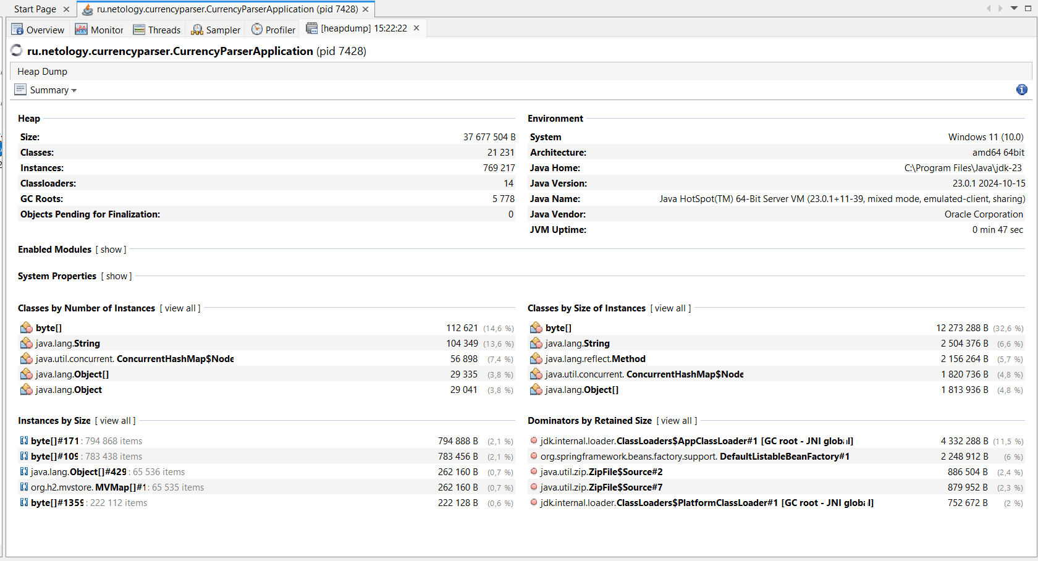
Этап 1 - Heap dump: структура памяти
Что удерживает память и есть ли признаки утечек
По объёму памяти лидируют byte[] и String - ожидаемо для Spring-приложения
В доминаторах - типичные объекты Spring-контекста / загрузчиков классов
Подозрительных “тяжёлых” доминаторов не обнаружено (признаков явной утечки не видно)
Следующий шаг анализа: слой I/O - запросы к БД и логика обновления данных

Slide 6
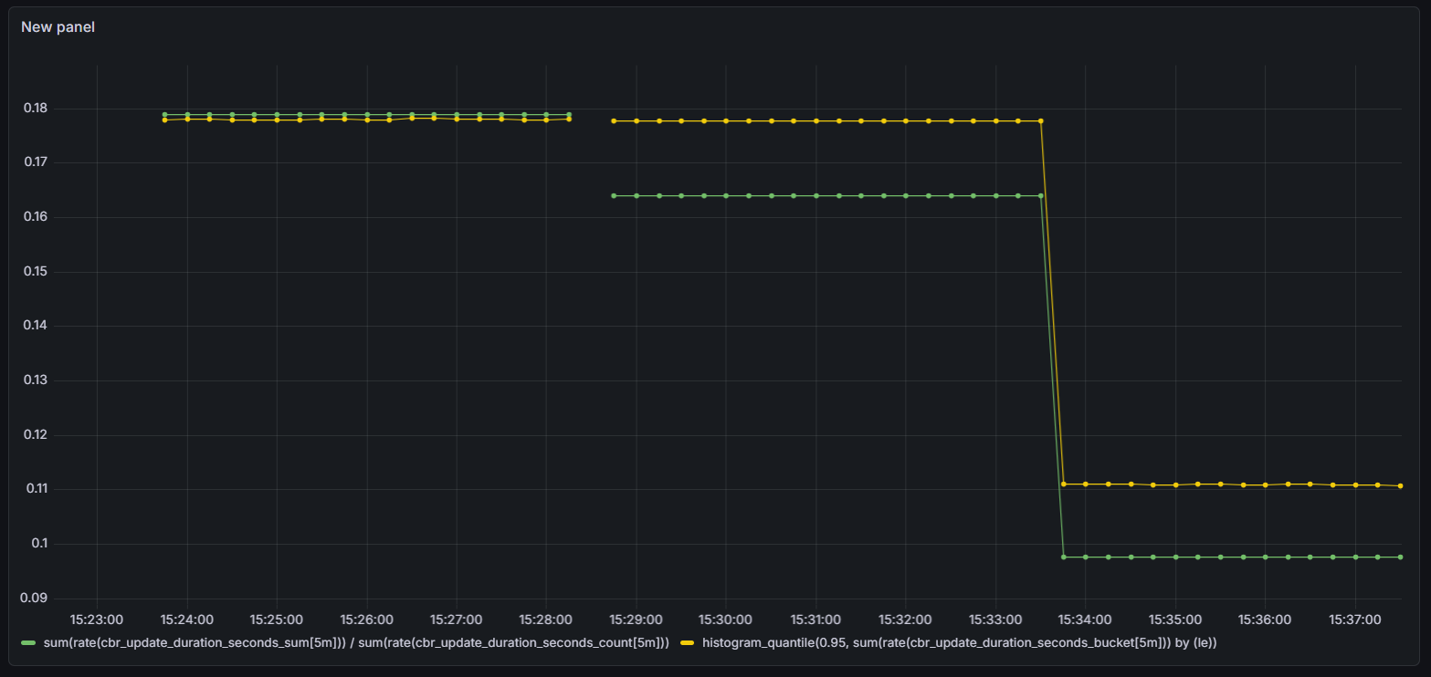
Этап 2 — Время обновления курсов (baseline)
Смотрим среднее и “хвост” (p95)
• mean - типичное время операции
• p95 - задержки в худших 5% случаев
• На baseline latency заметная и есть “хвост”

Slide 7
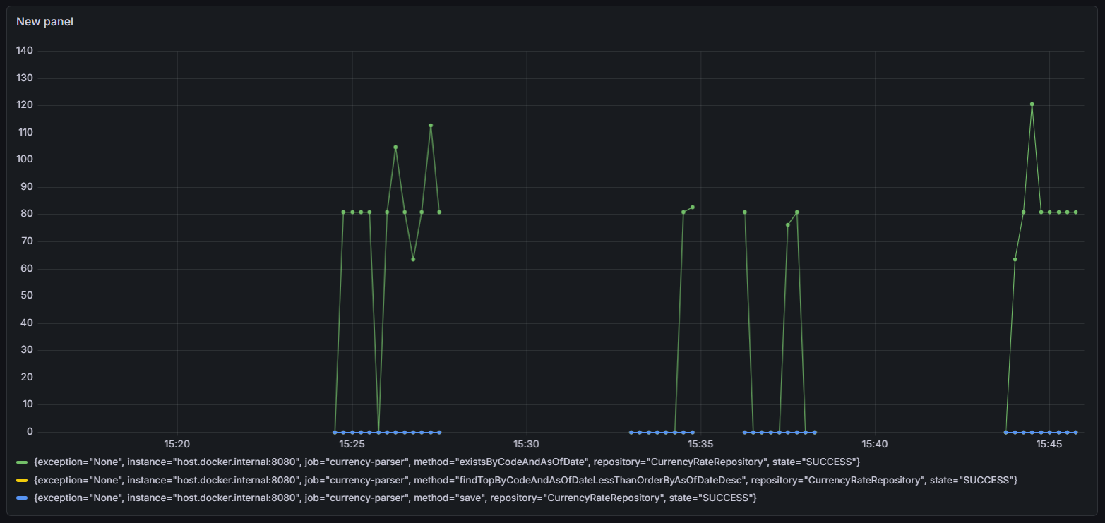
Этап 3 — Частота вызовов репозитория
По методам видно, где “горит”
• increase(count) показывает, сколько раз вызвали метод за окно
• Пики по existsBy… → много мелких проверок
• save/saveAll не доминируют по частоте

Slide 8
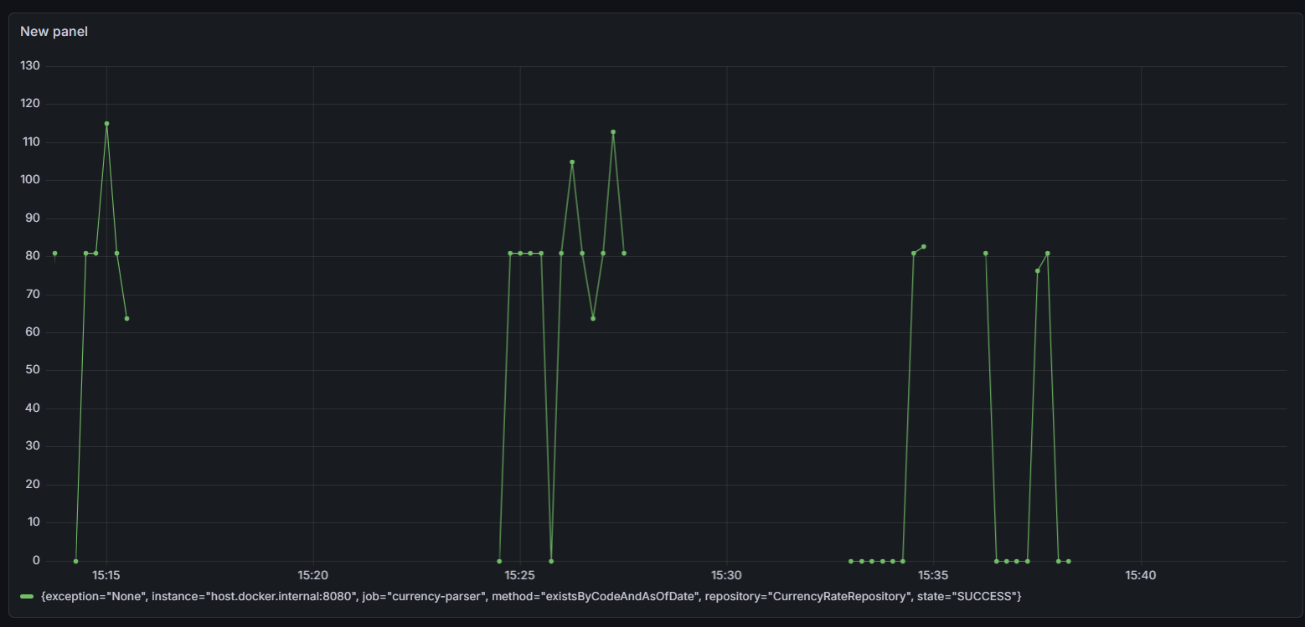
Этап 3 — “Горячий” метод: existsBy…
Сигнал на оптимизацию алгоритма и батчирование
• existsByCodeAndAsOfDate даёт выраженные пики
• Часто значит цикл “проверка → запрос” по каждому элементу
• Типовое решение: один батч-запрос вместо N
• После правки повторяем замер latency (этап 4)

Slide 9
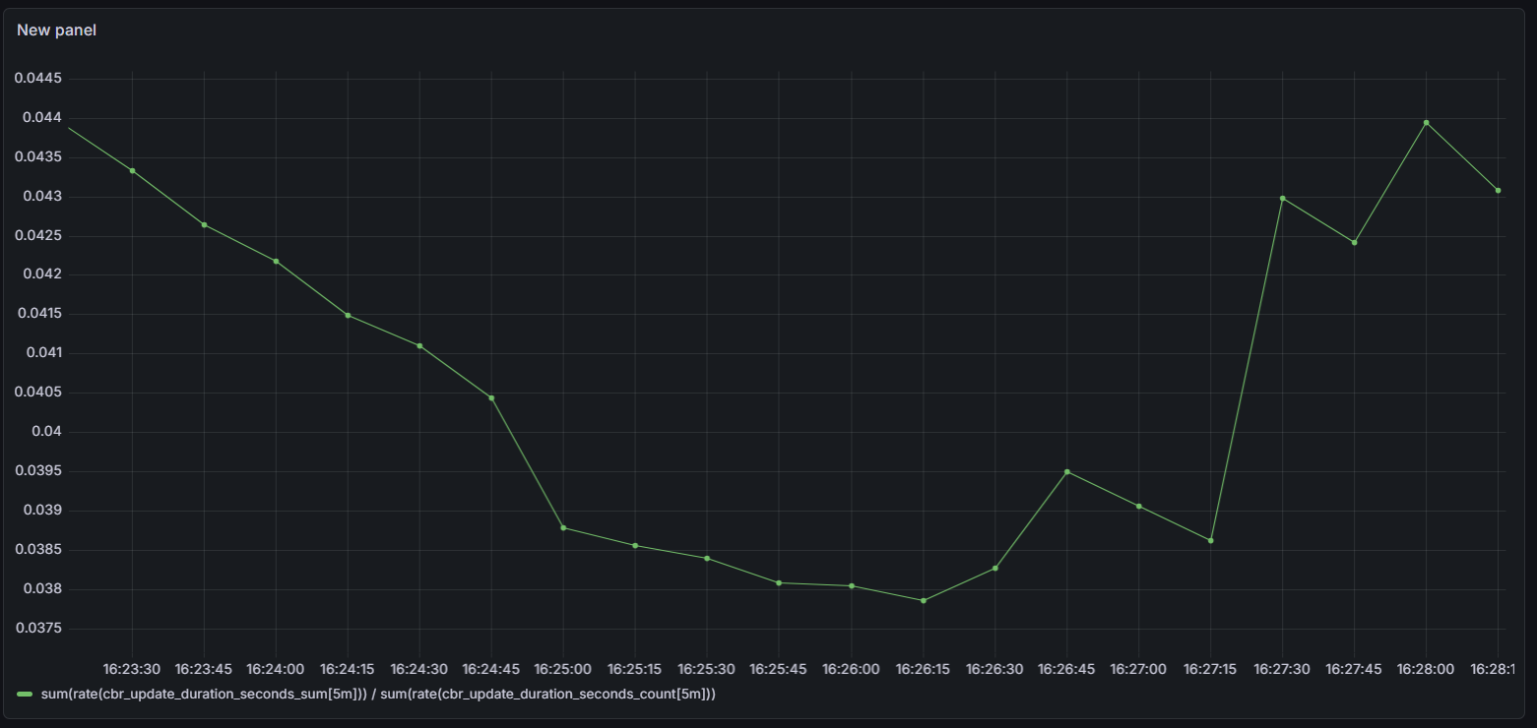
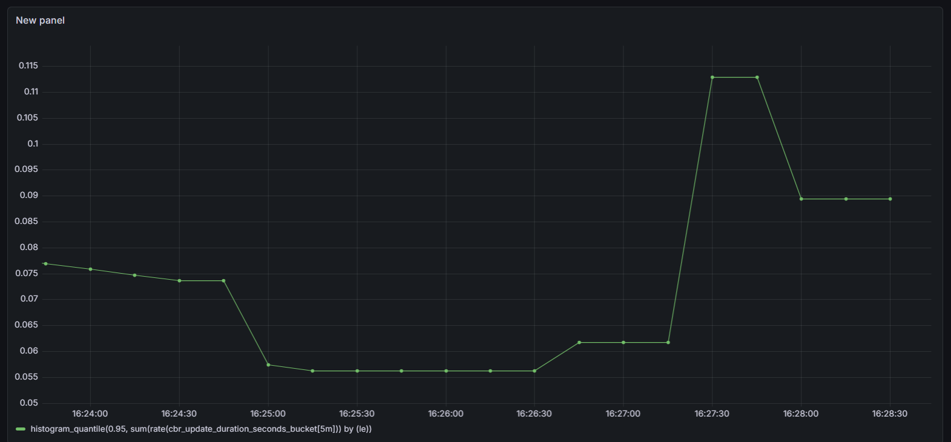
Этап 4 — Результат (после изменений)
Latency снизилась, сервис остаётся стабильным по JVM
• mean: ориентировочно ~0.18с → ~0.04с (ускорение в 4–5 раз)
• p95: хвост стал ниже и ровнее (~0.09–0.11с)
• GC/CPU по VisualVM не ухудшились

Slide 10
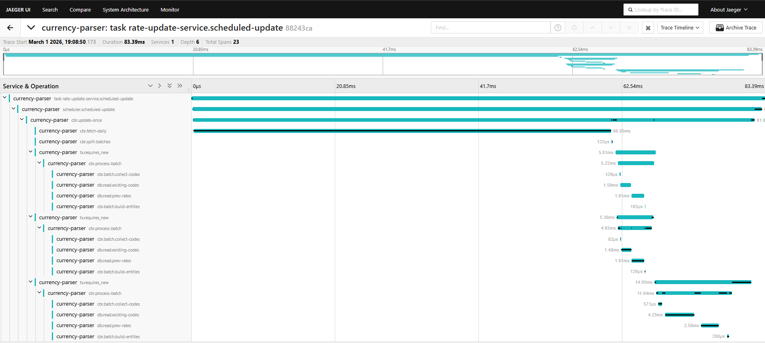
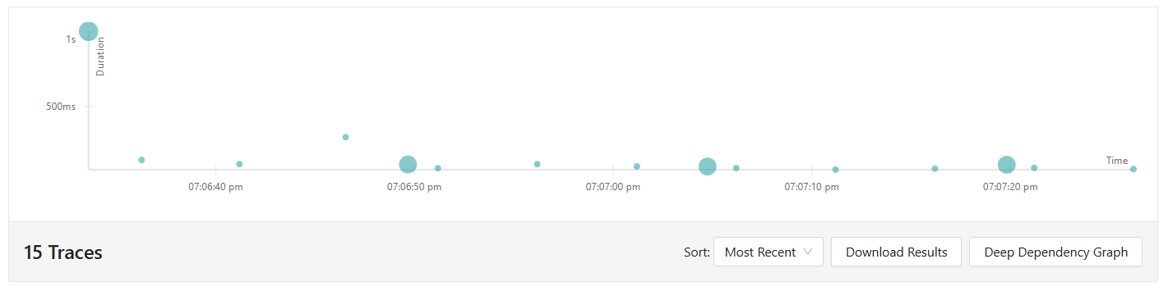
Этап 5 — Distributed tracing (Jaeger)
Разложили scheduled update на spans и подтвердили источники latency
Обзор: распределение длительностей
Детально: пример одного trace (waterfall)
• Типичный запуск scheduled-update: ~80-120мс (пример: 83.39мс), 23 spans, depth 6
• Основной вклад - cbr.fetch-daily (~60.65мс на примере), операции БД - единицы миллисекунд
• В выборке есть редкие выбросы до ~1с → кандидаты на алерт/доп. диагностику
• Трейс подтверждает метрики Grafana: latency снизилась, а нагрузка на JVM/GC не выросла

Slide 11
Выводы
Что доказали метриками
1) Наблюдаемость: latency (mean/p95) + метрики репозитория + базовые JVM-метрики.
2) Узкое место было не в CPU/GC/heap, а в паттерне доступа к БД (частые existsBy… проверки).
3) Оптимизация подтверждена: mean ускорился примерно в 4–5 раз, p95 стал стабильнее.
4) JVM-стабильность сохранилась.
Артефакты: /mnt/data/gc.log • /mnt/data/snapshot-1772367193978.nps

